Slide 1


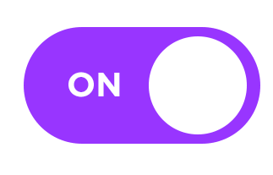
마우스 감도
캐릭터 애니메이션 생략
1
유닛 강조
자막 활성화

